Slide 1
Презентация образовательного проекта на тему:
« Чудесная пора – Осень!» старшая группа (5-6лет)
Муниципальное дошкольное образовательное автономное учреждение
«Центр развития ребенка – детский сад № 56 «Надежда» г. Орска
Выполнила: воспитатель 1категории Шумова О.С. 2021г.

Slide 2
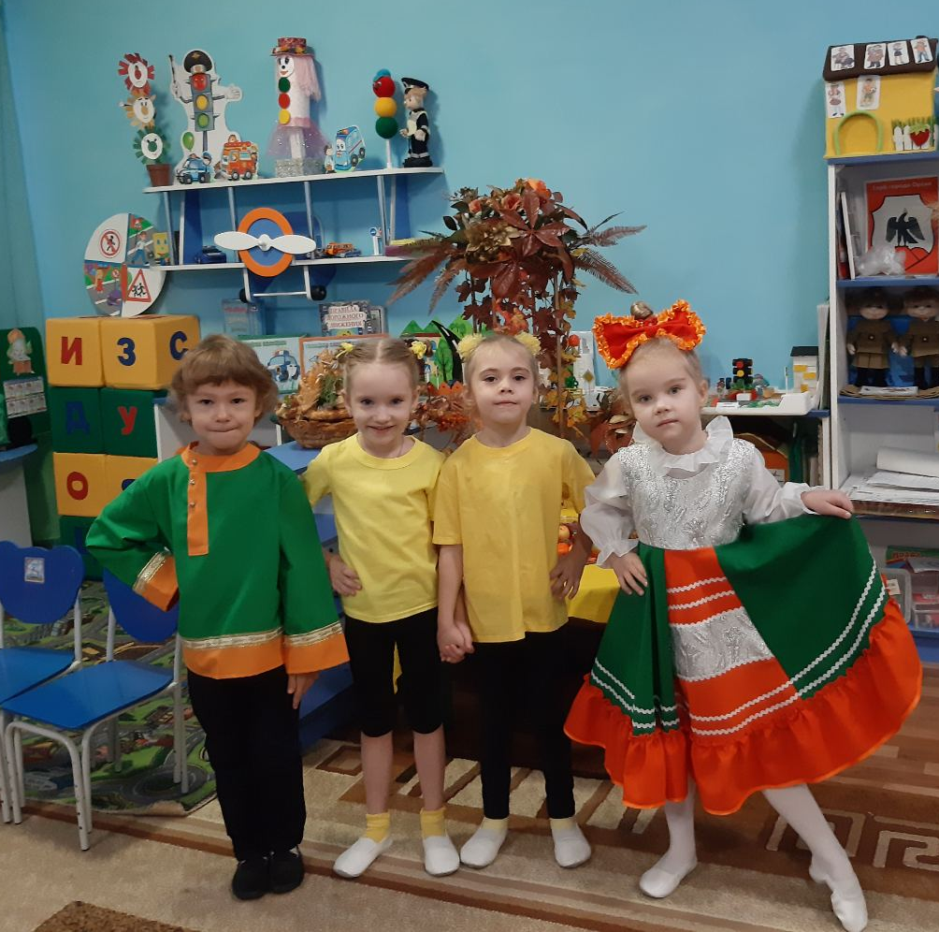
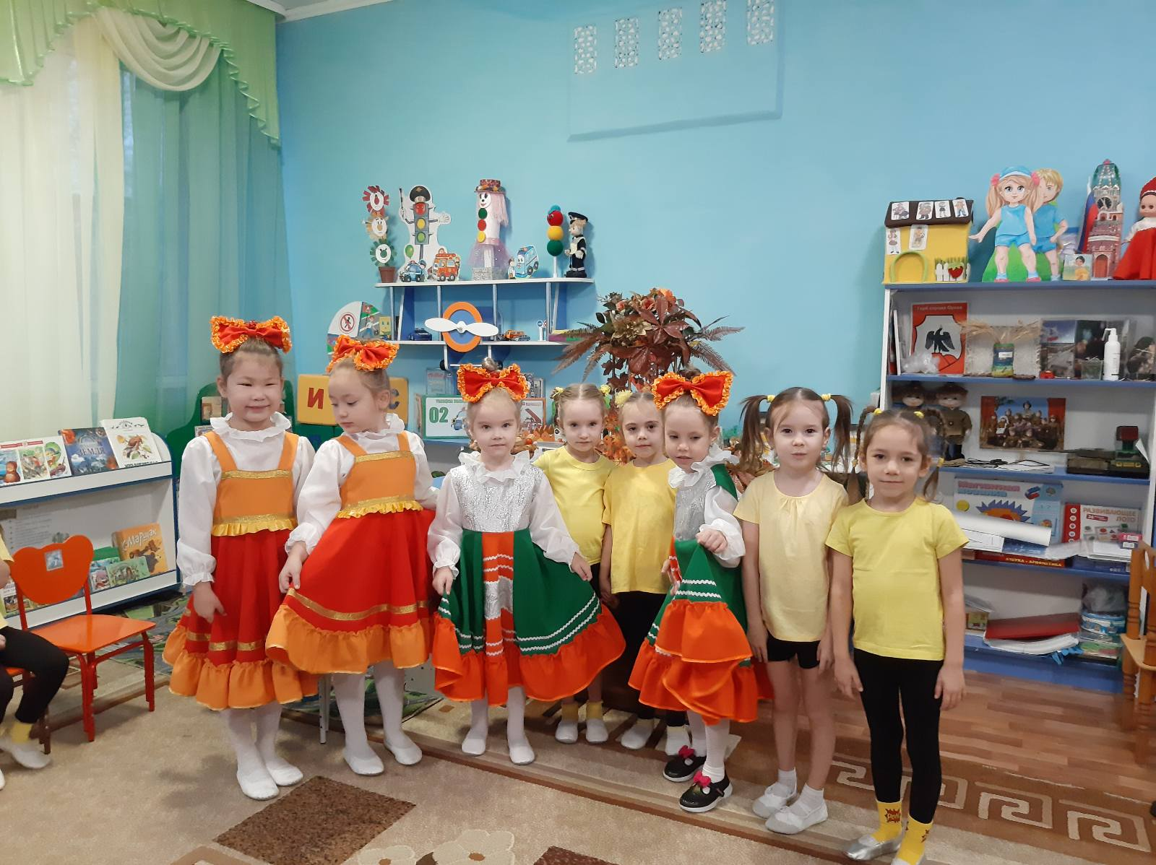
Тип проекта: познавательно - творческий.
Срок исполнения: краткосрочный,1 месяц.
Форма проведения: групповая, подгрупповая.
Участники: дети старшей группы, воспитатель, педагоги доп. образования, муз. руководитель, хореограф, родители.

Slide 3
Актуальность: познание ребёнком окружающего мира обязательно включает и познание природы. Сухомлинский В. А. писал: "Мир, окружающий ребёнка, - это, прежде всего, мир природы с безграничным богатством явлений, с неисчерпаемой красотой.
Осень – одно из благоприятных времен года для наблюдений за изменениями в природе. При изучении природных явлений дошкольники обращают внимания на многие признаки этого замечательного времен года, учатся прослеживать связь между ними, постепенно, знакомятся с осенней природой.
Проблема: к сожалению, дети дошкольного возраста имеют недостаточно представлений о красоте природы осенью, т.к. только начинают познавать мир, явления природы.

Slide 4
Цель проекта: Расширять и систематизировать знание детей об осени, как о времени года, ее признаках и явлениях.
Задачи:
-обобщить и систематизировать представления детей об осенних изменениях в природе, о характерных сезонных явлениях;
- расширить представления детей о многообразии и пользе осенних даров природы;
- закреплять знания детей о подготовке животных к зиме, отлёте птиц;
- развивать умение видеть красоту окружающей природы, её разнообразие через наблюдения во время прогулок, при рассматривании иллюстраций и картин художников;
- воспитывать у детей бережное отношение к природе, желание оберегать ее, охранять;
- приобщить родителей к совместной творческой деятельности с детьми.

Slide 5
Предполагаемый результат:
- закрепление знаний и представлений детей об осени, её признаках и дарах;
- отражение знаний, накопленных в процессе реализации проекта, в различных видах деятельности;
- заинтересованность и активное участие родителей в образовательном процессе.
Этапы реализации проекта:
I этап – Подготовительный
1. Сбор информации по теме;
2. Планирование и организация предметно-развивающей среды: подбор материала для продуктивной деятельности; аудио и видео материала; художественной литературы по теме; дидактического материала; загадок и раскрасок по теме.
3. Обсуждение с родителями вопросов, связанных с проведением проекта.

Slide 6
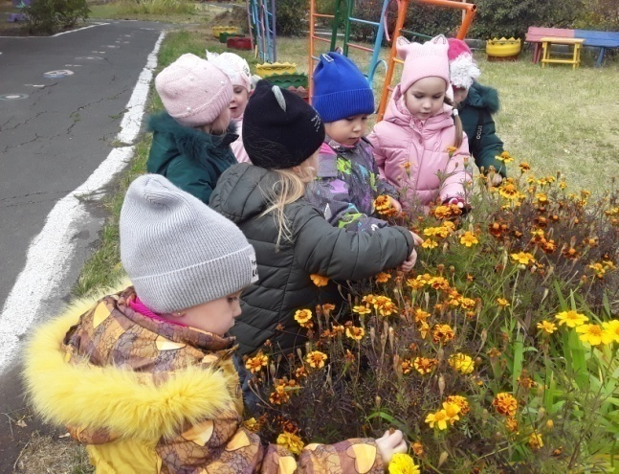
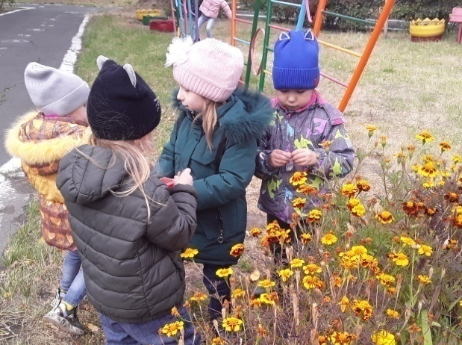
II этап – Основной
Познавательное развитие:
- ОД «Что нам осень принесла», «Хозяйка Осень».
- беседы «Золотая осень», «Овощи», «Фрукты», «Цветы осенью», «Ягоды», «Грибы», «Осенний лес», «Поздняя осень», «Животный и растительный мир осеннего леса»;
«Жизнь природы осенью» и т.п.;
- наблюдения: «Что цветет на нашем участке в сентябре?», «Кто помогал цветам расти?», «Что было сначала, что будет потом?», «Соберем семена садовых цветов», «Чем отличается ель от других деревьев осенью?», «Почему осенью птицы прилетают к жилищам людей?», «Почему исчезли насекомые?» и т.д.

Slide 7
Речевое развитие:
Чтение художественной литературы:
Пословицы, поговорки, загадки об осени;
Скребицкий М. «Четыре художника», «Осень», «Белка готовится к зиме»;
А. Пушкин «Уж небо осенью дышало…», «Унылая пора! Очей очарованье»;
А. Плещеев «Скучная картина»; К. Бальмонт «Осень»; Е. Благинина «Улетают, улетели»; Пришвин М. «Листопад», «Осенние листочки»; Л.Толстой «Дуб и орешник»; К.Ушинский «Осенняя сказка», «Спор деревьев».
Рассматривание картин и иллюстраций об осени, составление описательных рассказов. Заучивание стихов к осеннему празднику.
Словесные игры: «4-ый лишний»; «Узнай по описанию»; «Подбери признак»; «Чей лист? Чья ветка?»; «Соберём грибы в корзину»; « Что где растёт?» и т.д.

Slide 8
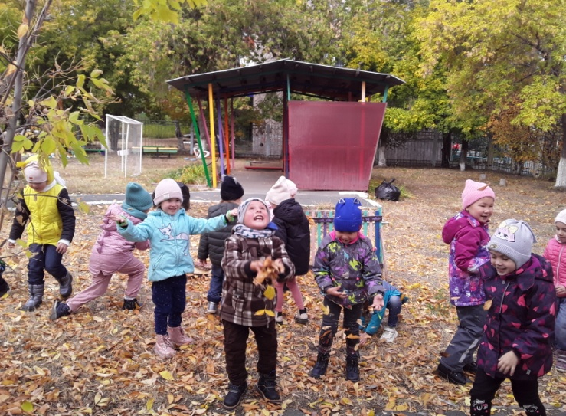
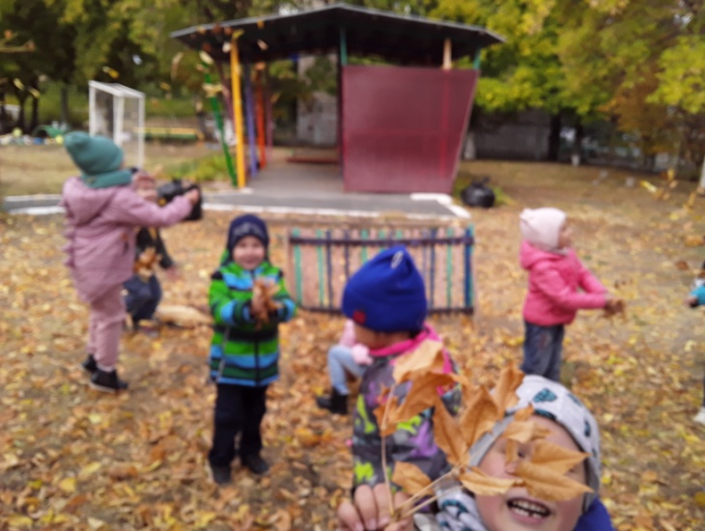
Социально-коммуникативное развитие:
Беседы: «Прогулка по лесу»; «Прогулка по саду и огороду». «Бережное отношение к природе»; «Об осени» и т. д.
Сюжетно-ролевые игры: « Магазин», «Прогулка в осенний лес».
Дидактические игры:
«Грибная полянка», «Времена года», «Узнай по описанию», «Чудесный мешочек», «Отгадай загадку – нарисуй отгадку!», «Что было бы, если из леса исчезли…»,
«С какой ветки детки?», «Найди дерево по описанию», «Знатоки осенней природы».

Slide 9
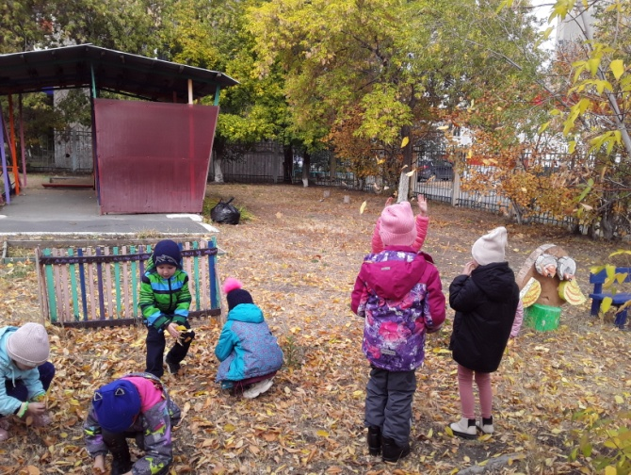
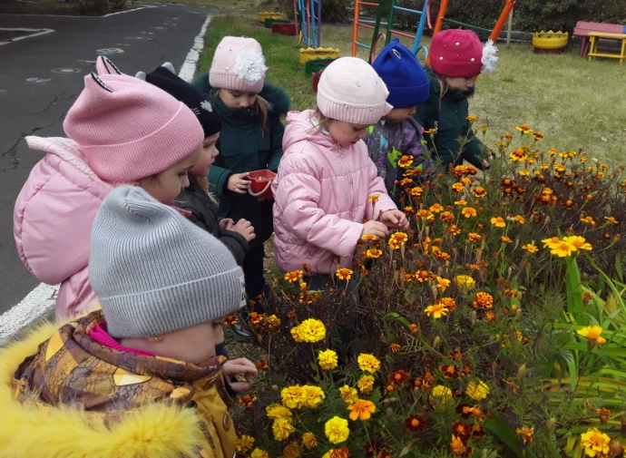
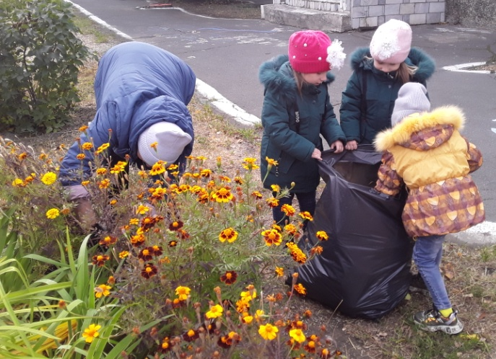
Физическое развитие:
- Беседы: «Как одеваться осенью?», «Если хочешь быть здоров!».
- Подвижные игры: «Хитрая лиса», «Перелёт птиц», «Съедобное - несъедобное!».
- Физкультминутки: «Клён», «Листопад», «Грибы», «Овощи».
- Пальчиковая гимнастика: «Листья», «Птицы», «Засолка капусты».
Трудовая деятельность:
- Беседы: «Труд людей осенью», «Осенние хлопоты животных».
- Сбор природного материала на прогулке (сбор семян, листочков для гербария), уборка опавшей листвы, подготовка клумбы группового участка к зиме, укрывание корней деревьев опавшей листвою.

Slide 10
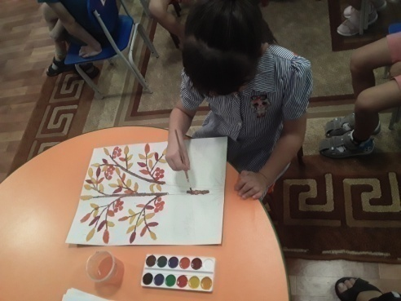
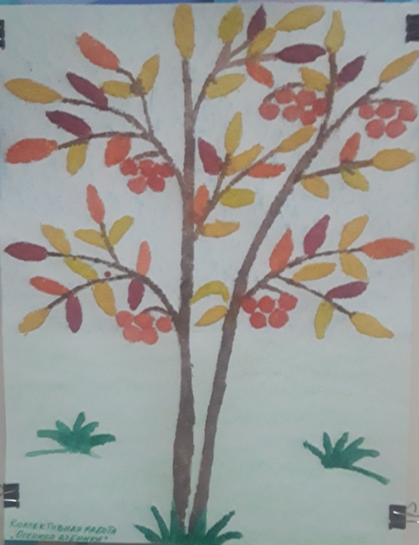
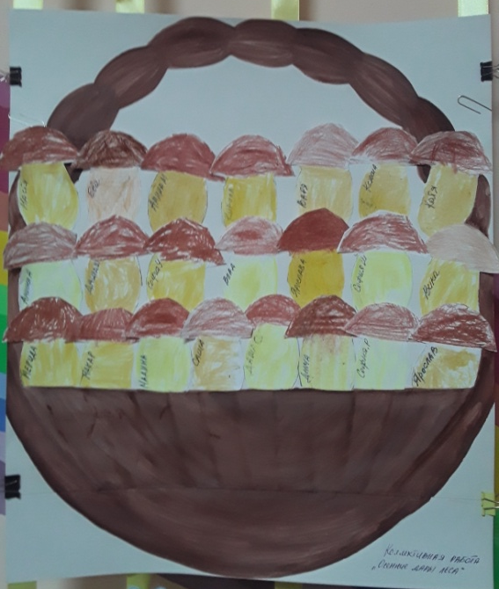
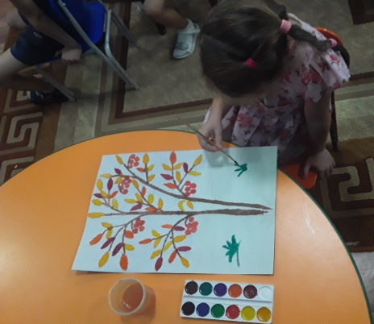
Художественно - эстетическое развитие:
Музыкальная деятельность:
Разучивание песен к осеннему празднику, танцев по содержанию утренника; прослушивание аудиозаписи: П. И. Чайковский «Октябрь».
Продуктивная деятельность:
Рисование: «Грибы», коллективная работа «Осенняя рябина» (солью)
Лепка: «Перелетные птицы».
Лепка из теста: «Осенние листочки», колл.работа «Осенью в лесу».
Аппликация: «Осенний букет», «Осенние заготовки белочки», коллективная работа «Осенние дары леса».

Slide 11
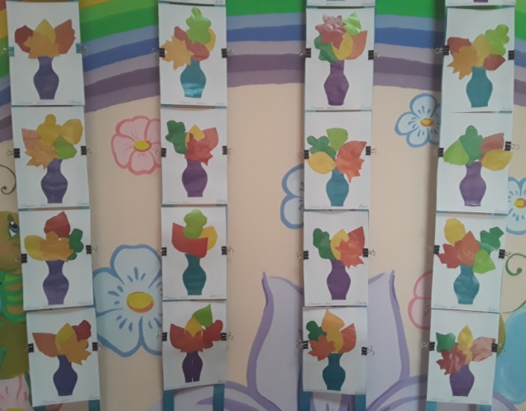
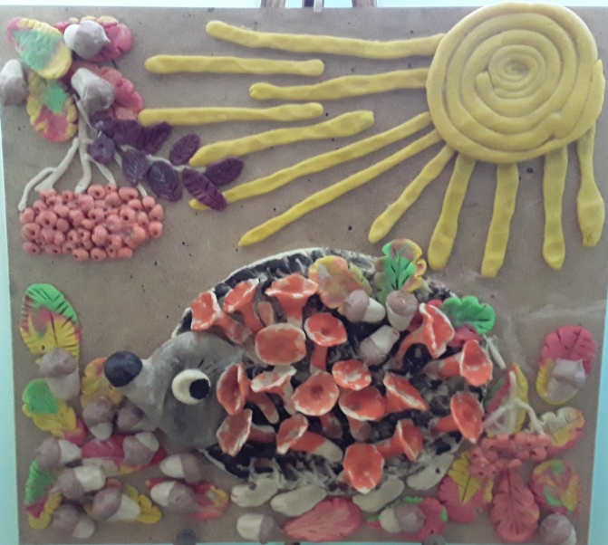
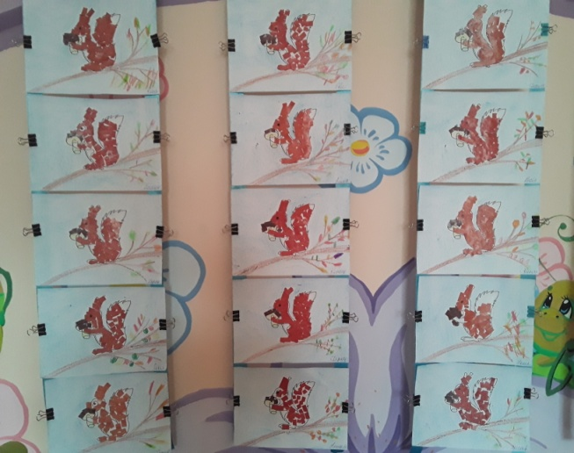
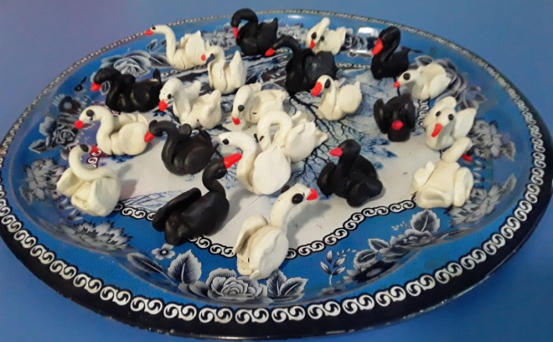
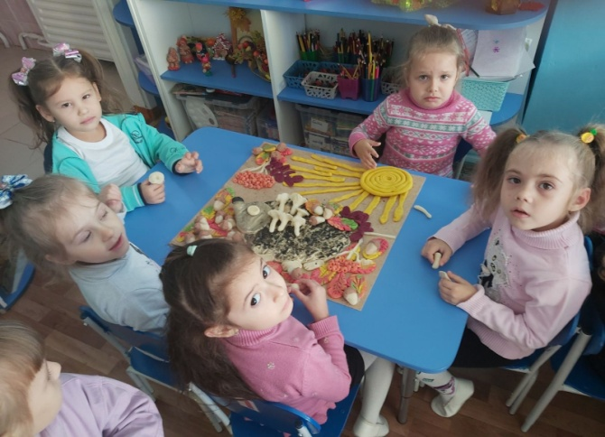
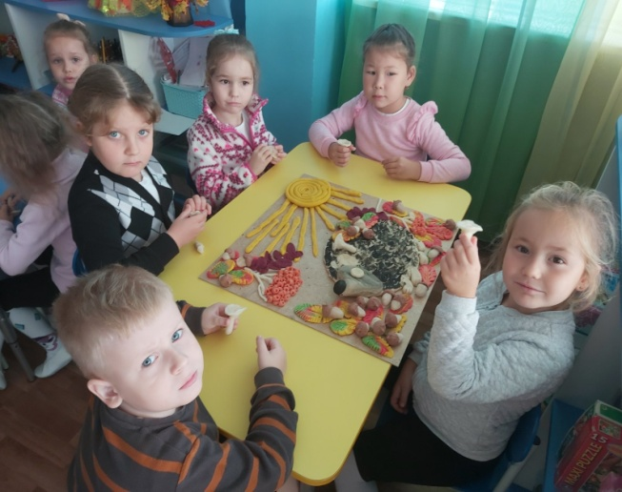
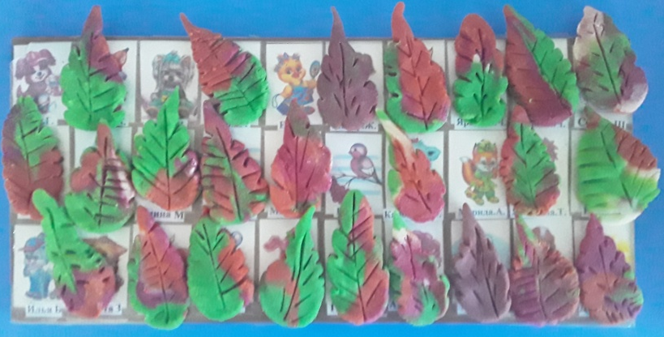
Продуктивная деятельность детей:

Slide 12
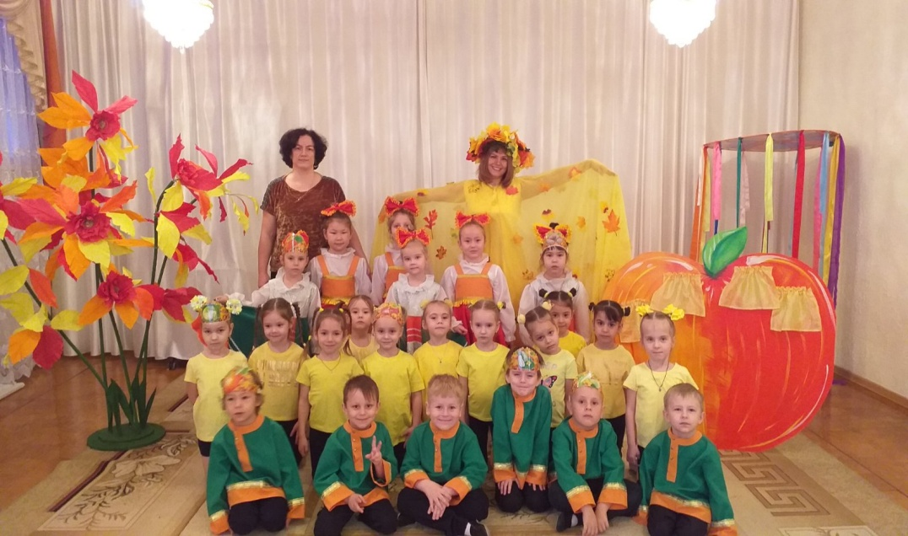
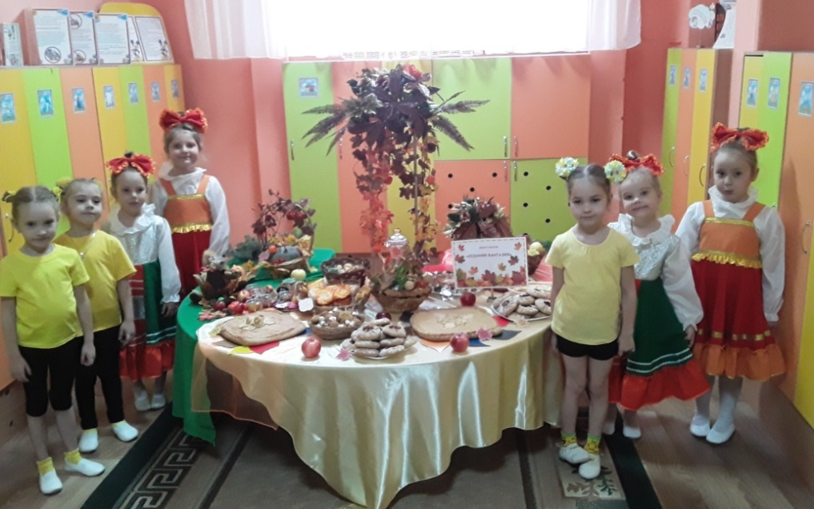
Работа с родителями:
Консультации «Осень без простуды», «Что нам осень принесла»;
Организация ярмарки выпечки «Осенняя фантазия»
3. Заключительный этап:
- презентация проекта;
- проведение осеннего праздника;
- ярмарка выпечки «Осенняя фантазия».

Slide 13
Интернет источники: https://vk.com/doc193573042_609714428?hash=8928006977d169b90d&dl=c17d92721f1a0bb41b https://vk.com/doc127520689_604352874?hash=8eaafd4e931e254844&dl=47142c9251fc33009e https://pedsovet.su/load/1248-1-0-55172 https://www.youtube.com/watch?v=oLBIc_LXF7A&t=320s https://www.youtube.com/watch?v=2edGiL8LE6I&t=11s https://www.youtube.com/watch?v=up9zh-5Ss-M https://www.youtube.com/watch?v=m87usI2orYc https://www.youtube.com/watch?v=__yBYkGm7V8 https://www.youtube.com/watch?v=W1NwUTvwWYo https://www.youtube.com/watch?v=0ZihbaoJ2P0

